Slide 1
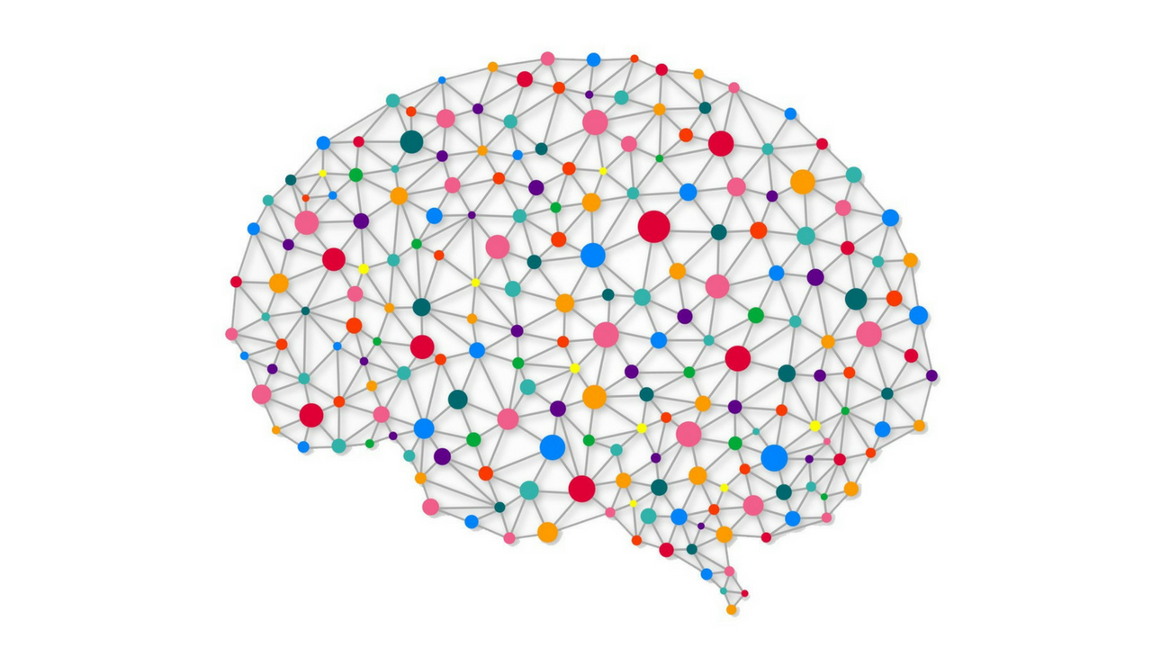
卷积神经网络 Convolutional Neural Network

Slide 2
背景、引入

Slide 3
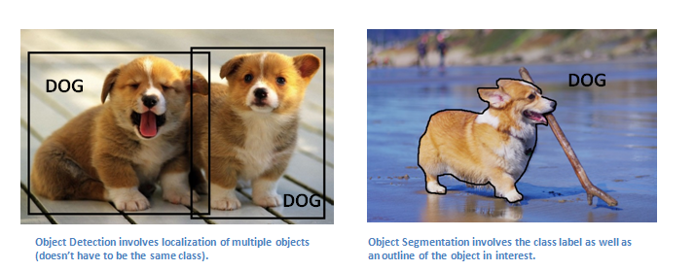
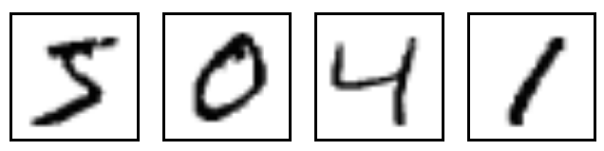
图像、视频数据挖掘
图像分类
光学字符识别
人脸识别
视频分析
自然语言处理…

Slide 4

传统MLP的问题
维数灾难：图像为高维数据，训练参数随层数增加指数递增
输入图像共500*500*3=750, 000个像素点，若层间全连接，一个仅有5层的深度神经网络参数就可达到百万数量级的参数

Slide 5
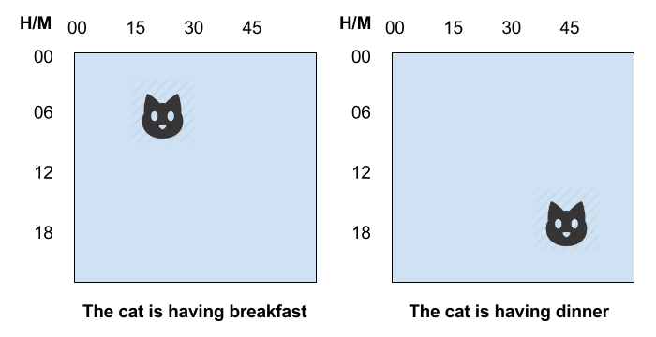
传统MLP的问题
丢失图像空间信息：Input层把图像压扁为一维数据结构。忽略了相邻像素点的相关性和图像的局部信息

Slide 6
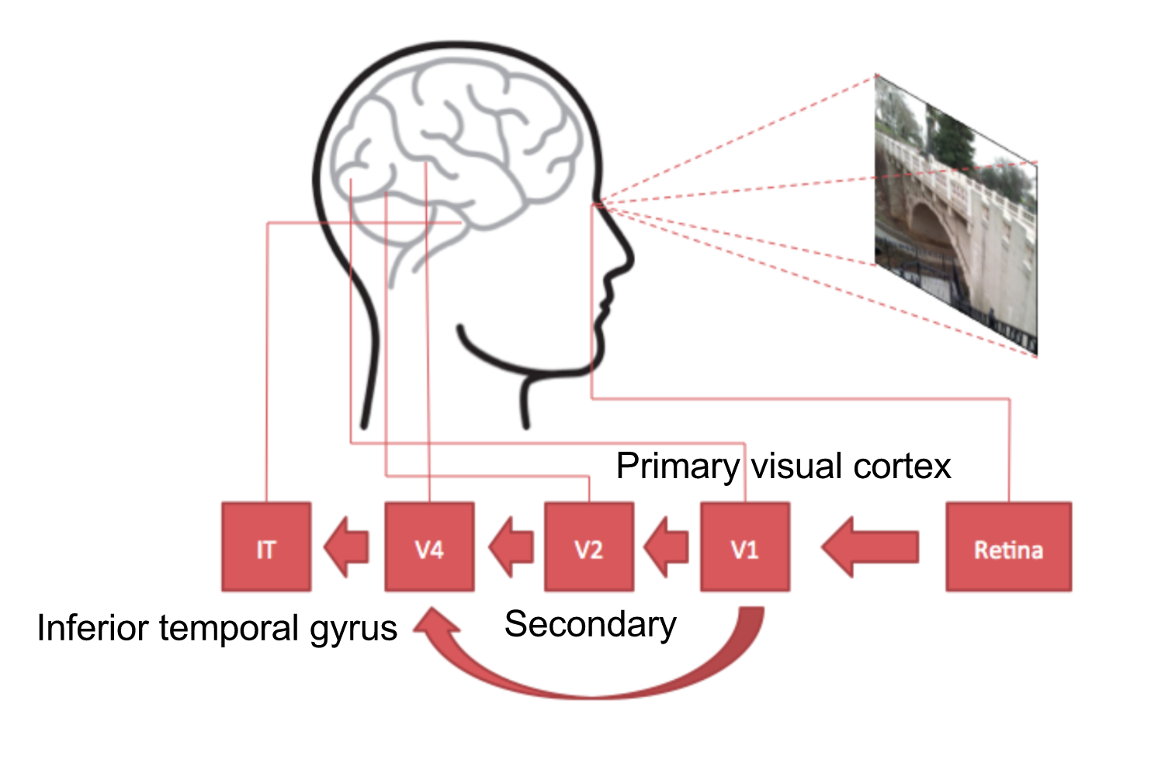
Introduction to CNN
受视觉大脑皮层启发，单个视觉神经只对视野中一小部分区域做出刺激（感受野）。
不同视觉神经元视野域部分重叠，覆盖整个视野。

Slide 7
CNN 的特点
3D层结构：CNN每一层是一个三维结构，可看做数据立方体。
局部连接：层与层之间的神经元不进行全连接，前一层神经元仅通过卷积核与下一层神经元局部连接
共享权重（平移不变性）：通过卷积运算大幅降低训练参数量，并且可以很好地应对图像的平移变换

Slide 8
回顾卷积
一种算子：输入两个函数，生成新函数
离散卷积：“加权平移变换”

Slide 9
回顾卷积
a1 | a2 | a3 | a4 | a5 | a6 | a7 | a8 | a9 | …
b1 | b2 | b3 | b4
… | … | c5 | c6 | c7 | c8 | … | …

Slide 10
CNN层级结构

Slide 11

CNN层级结构

Slide 12
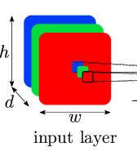
Input Layer
黑白图像：二维矩阵，每个像素点代表灰度
彩色图像：三维矩阵，分为R、G、B层（channel）。像素点取值0-255

Slide 13
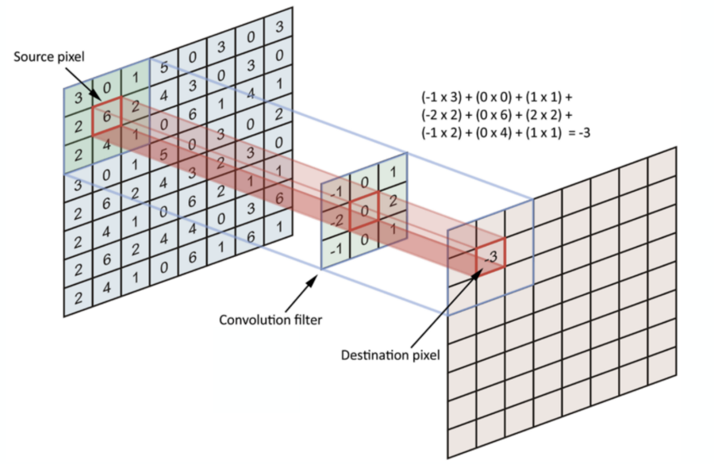
Convolution Layer
Filter（卷积核）：对应像素权重值
将前一层局部的神经元与卷积核加权相加，得到下一层的一个神经元

Slide 14
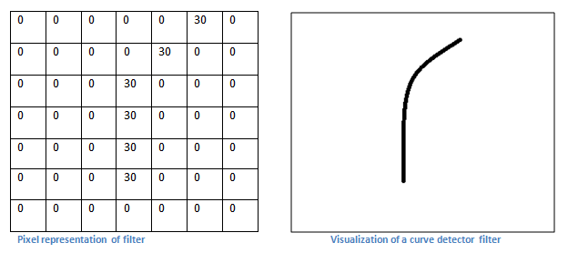
Convolution Layer
用于“提取特征”：可以根据需提取的特征来构造卷积核。符合此特征的神经元被激活

Slide 15
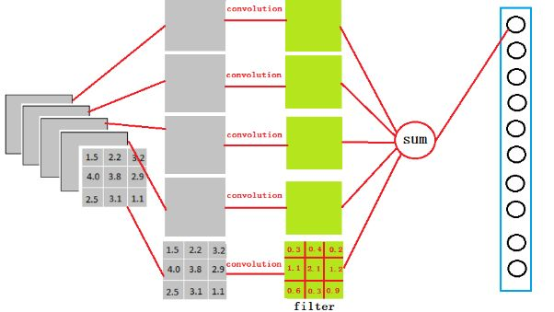
Convolution Layer
局部连接：前一层的局部神经元通过卷积运算连接下一层的一个神经元。不与其他神经元连接

Slide 16
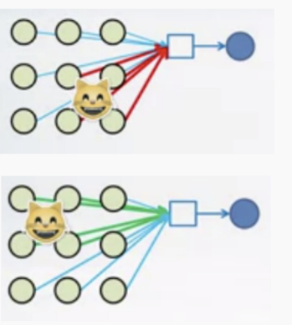
Convolution Layer
平移不变性：由于前一层的不同位置像素共享卷积核权重，无论图像特征位置如何变化，前层的特征都可以从后层的某些神经元体现出来。改变对象位置只会改变下层激活的神经元的位置

Slide 17
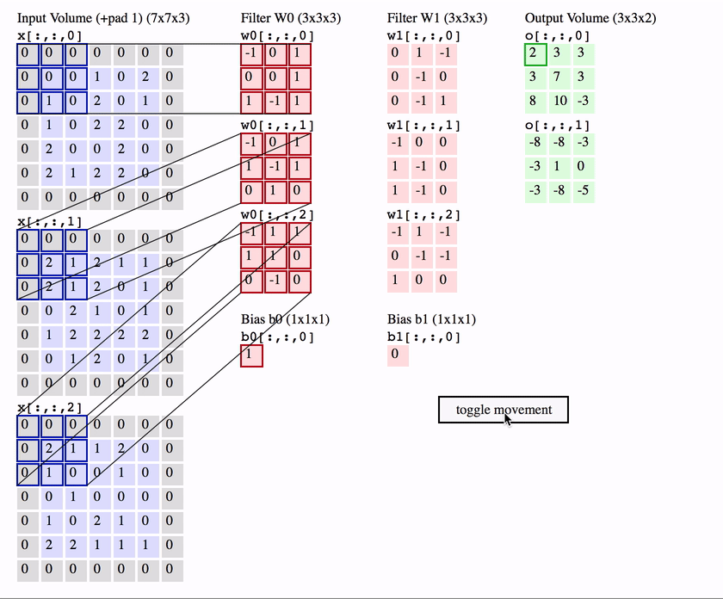
Convolution Layer

Slide 18

激活函数

Slide 19
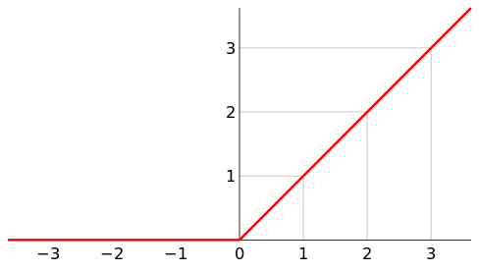
ReLU（Rectified Linear Unit）
增加模型非线性表达能力
较Sigmoid等激活函数相比，解决了“消失梯度问题”

Slide 20
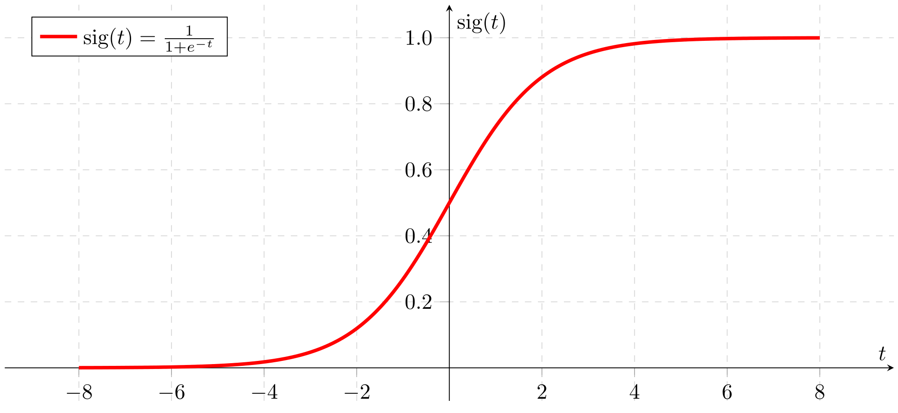
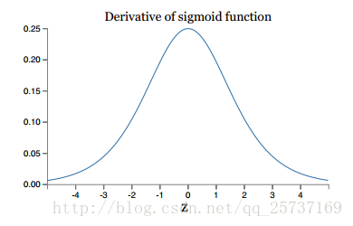
消失梯度问题
BP算法链式逐层求导
对Sigmoid函数求偏导得到的数值偏小。层数过多时，初始层的梯度更新几乎为0

Slide 21

Pooling Layer（池化层/汇聚层）
最大池化：取区域内最大值（常用）
平均池化：取平均值
减少参数规模，降低计算成本
减少复杂度，降低过拟合

Slide 22
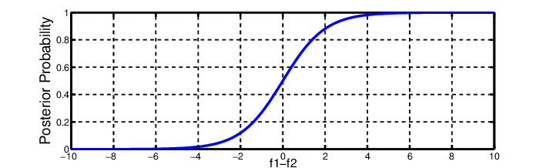
Fully Connected Layer
神经元全连接，类似于MLP结构
整合前层“特征信息”，做出分类，输出各个分类的置信度
激活函数：softmax（归一化指数函数） 将输出值映射到[0, 1]内

Slide 23
模型训练
Back Propagation：信息的正向传递与误差的反向传播。
正向传播:输入信息从输入经隐含层逐层计算传向输出层，每一层神经元的状态只影响下一层神经元的状态。
误差的反向传播：如果在输出层没有得到期望的输出，则计算输出层的误差变化值，然后转向反向传播，通过网络将误差信号沿原来的连接通路反传回来修改各层神经元的权值直至达到期望目标。

Slide 24
更多的技术细节

Slide 25
特征工程
将前一部分的卷积层、池化层看做特征学习过程；后一部分全连接层输入学习到的特征，做出分类。

Slide 26
Regularization
解决过拟合问题：
损失函数添加L1、L2范数正则项（结构风险）
Dropout
Batch Normalization

Slide 27
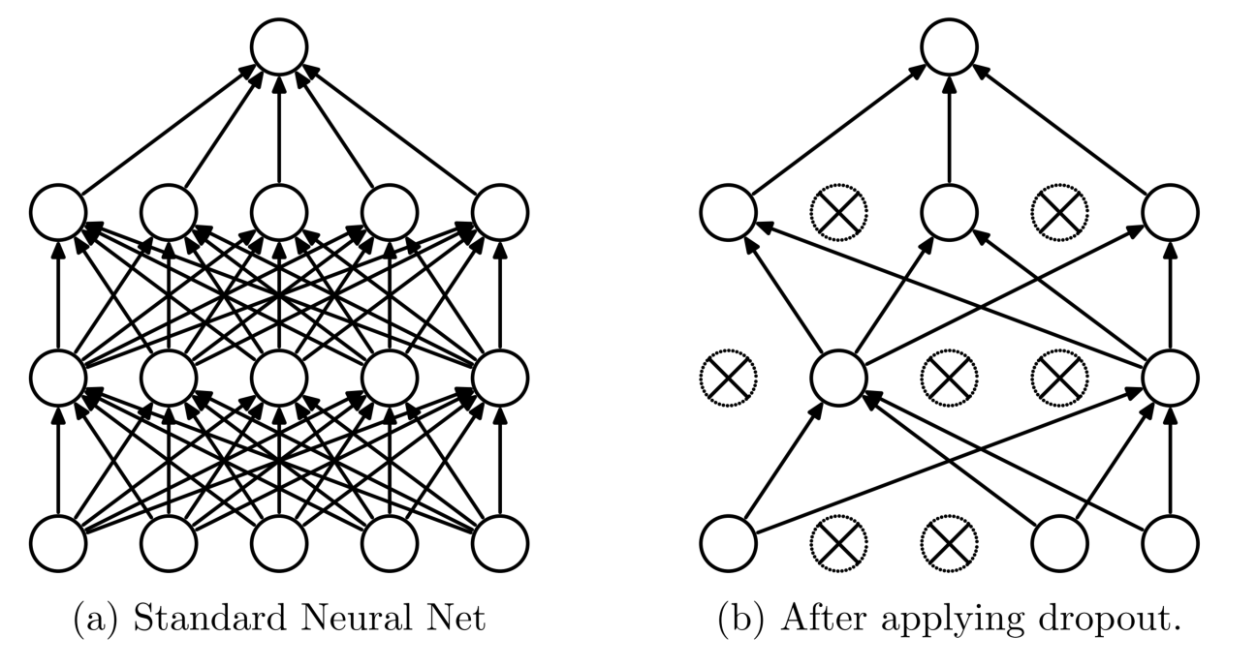
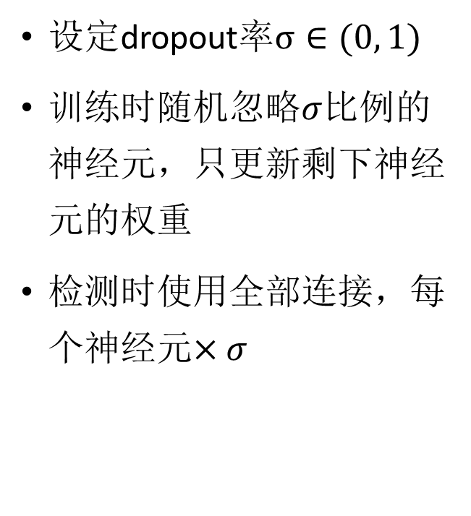
Dropout
设定dropout率$σ∈(0, 1)$
训练时随机忽略$σ$比例的神经元，只更新剩下神经元的权重
检测时使用全部连接，每个神经元$×σ$

Slide 28
Hyperparameter（超参数）
学习率：训练时更新权重的幅度
网络层数
卷积层：卷积核大小（W*H*D）、卷积核数量、步长（stride）、填充（padding）、激活函数
池化层：采样大小

Slide 29
卷积层的参数关系
假设上一层的数据块大小为
卷积层超参数：
卷积核数量
卷积核大小(2D卷积)
步长
填充
生成数据块大小为

Slide 30

Hyperparameter（超参数）
卷积层：输出通道数 = 卷积核数
池化层：输出通道数 = 输入通道数

Slide 31
Visualization
卷积神经网络的特征学习具有一定的可解释性，但仍然无法提取明确的特征
卷积层可看作逐层学习特征：低层提取“简单”特征，高层提取“复杂”特征

Slide 32
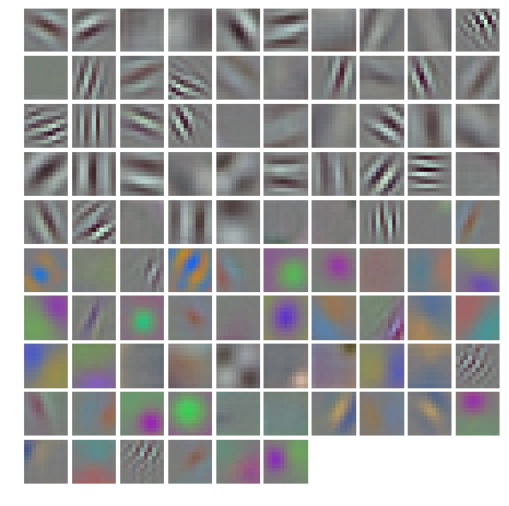
Visualization
低层提取“简单”特征

Slide 33
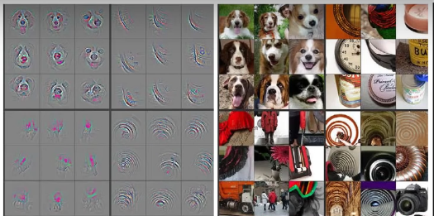
Visualization
高层提取“复杂”特征

Slide 34
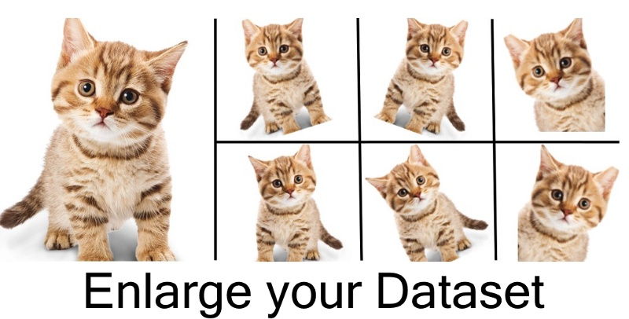
Data Augmentation
如果没有很多数据，我怎么去获得更多数据？
训练模型需要海量图像数据，可将原始数据集做变换得到更多的图像数据
翻转、平移、旋转、缩放….

Slide 35
参考文献
Simple Introduction to Convolutional Neural Networks
https://towardsdatascience.com/simple-introduction-to-convolutional-neural-networks-cdf8d3077bac
A Beginner's Guide To Understanding Convolutional Neural Networks
https://adeshpande3.github.io/A-Beginner%27s-Guide-To-Understanding-Convolutional-Neural-Networks/
Introduction to Convolution Neural Network
https://www.geeksforgeeks.org/introduction-convolution-neural-network/

